Slide 1
ВЫЕЗДНАЯ КОНСУЛЬТАЦИЯ, КАК ОДНА ИЗ ФОРМ ОКАЗАНИЯ ПОМОЩИ ИНСТРУКТОРА ПО ФК РОДИТЕЛЯМ (ЗАКОННЫМ ПРЕДСТАВИТЕЛЯМ) В РАМКАХ РАБОТЫ КОНСУЛЬТАЦИОННОГО ЦЕНТРА МБДОУ ДЕТСКИЙ САД № 40
Оруджева ЗояИмрановна,
инструктор по ФК МБДОУ детский сад № 40
МО Абинский район

Slide 2
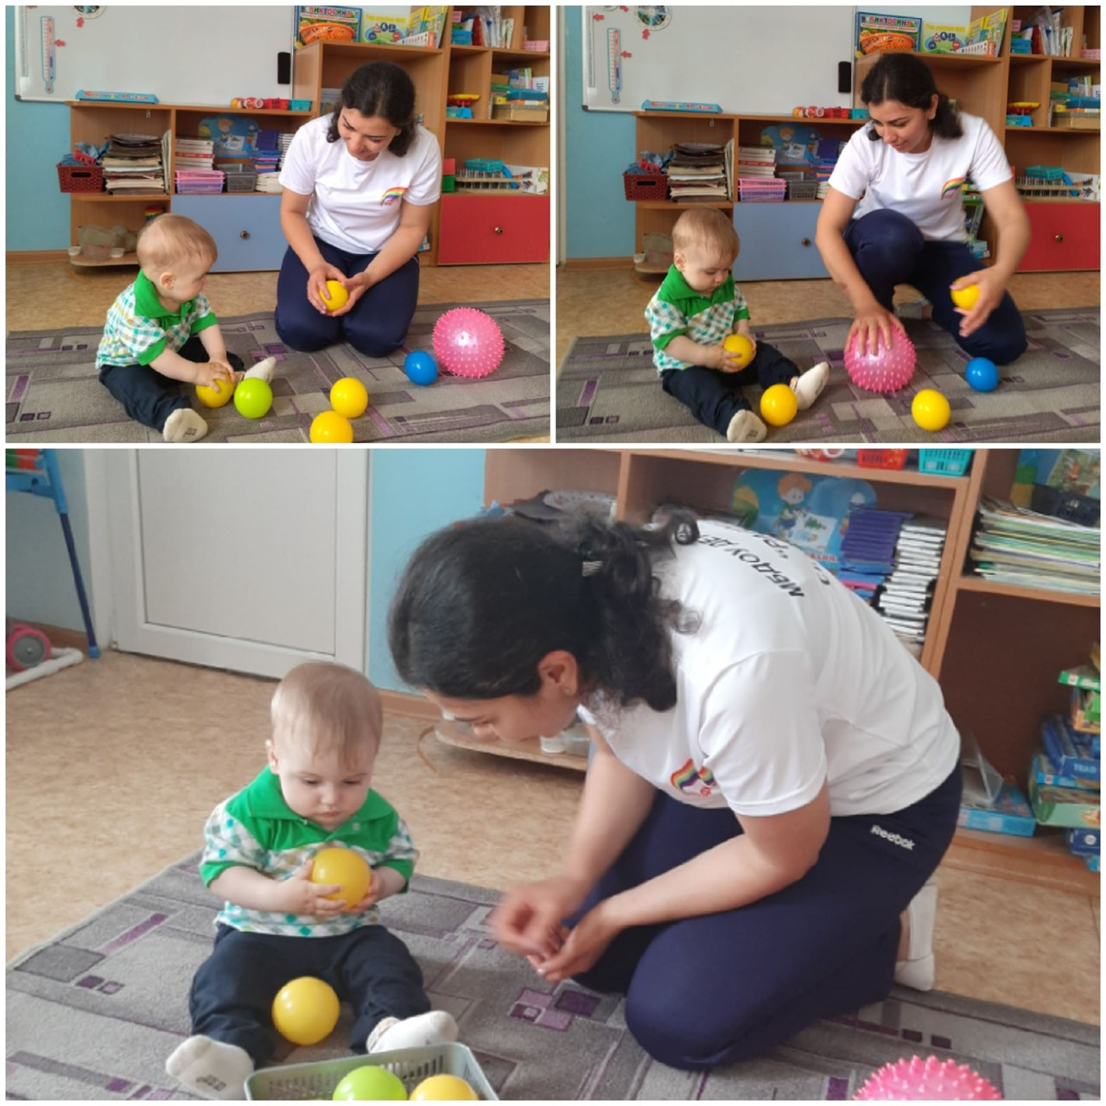

Slide 3
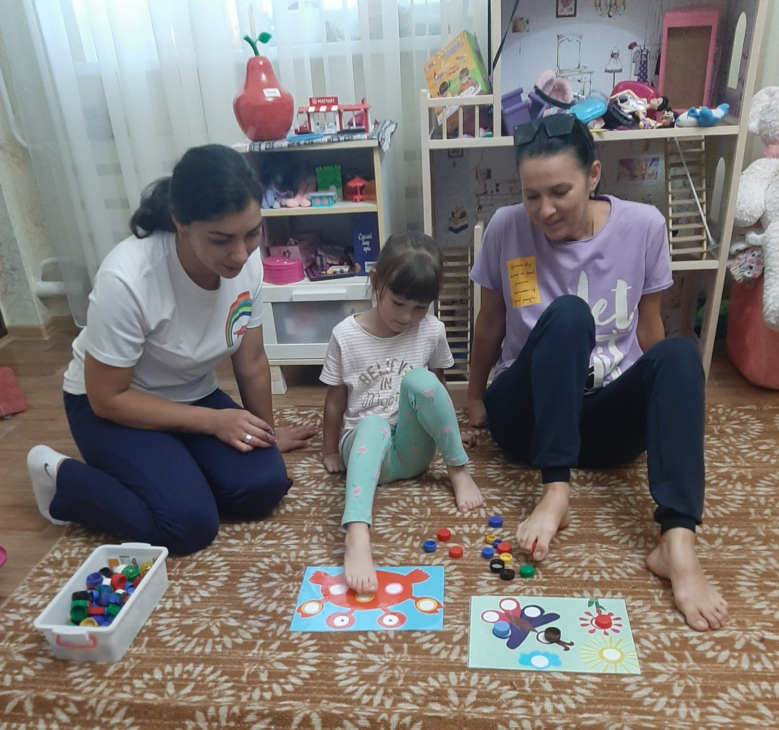
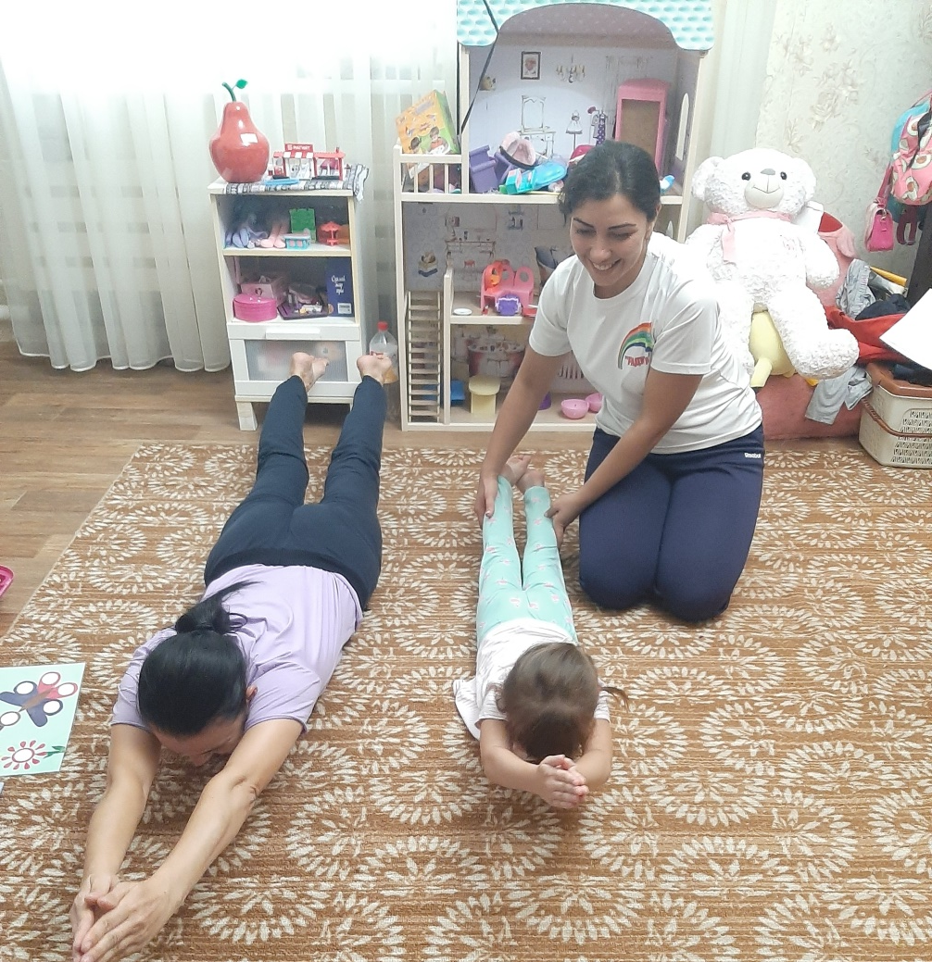

Slide 4
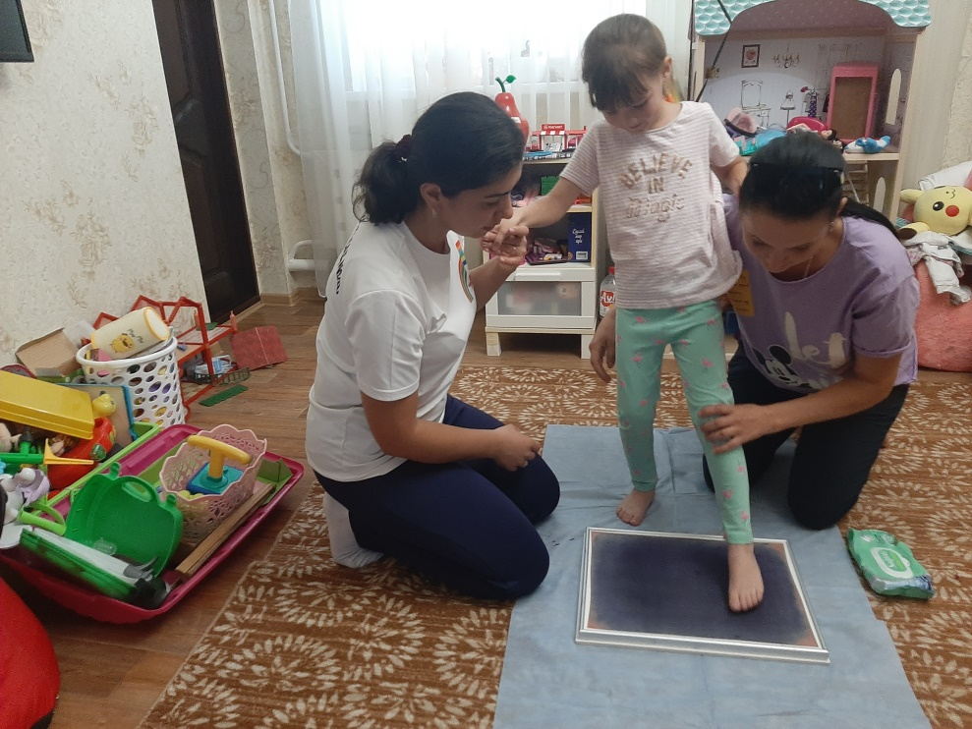
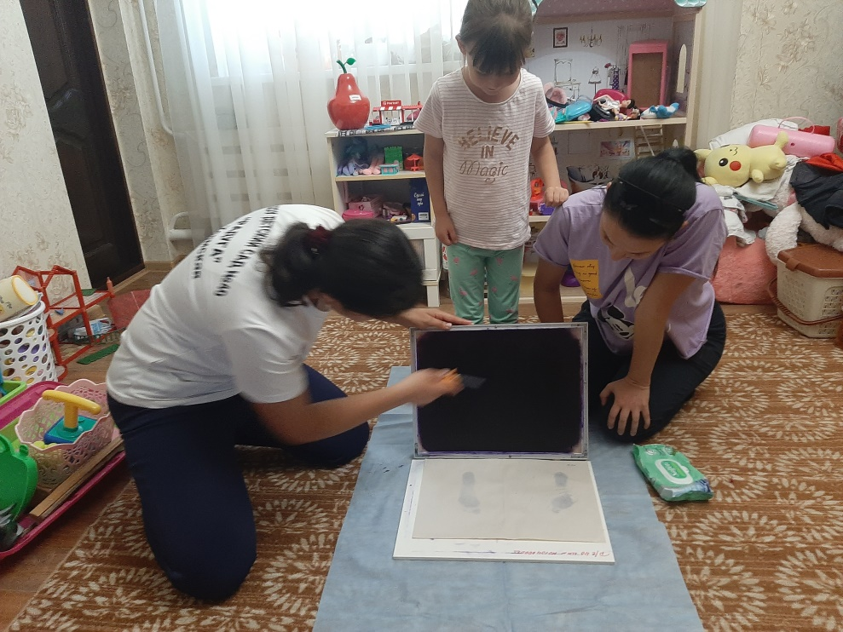

Slide 5
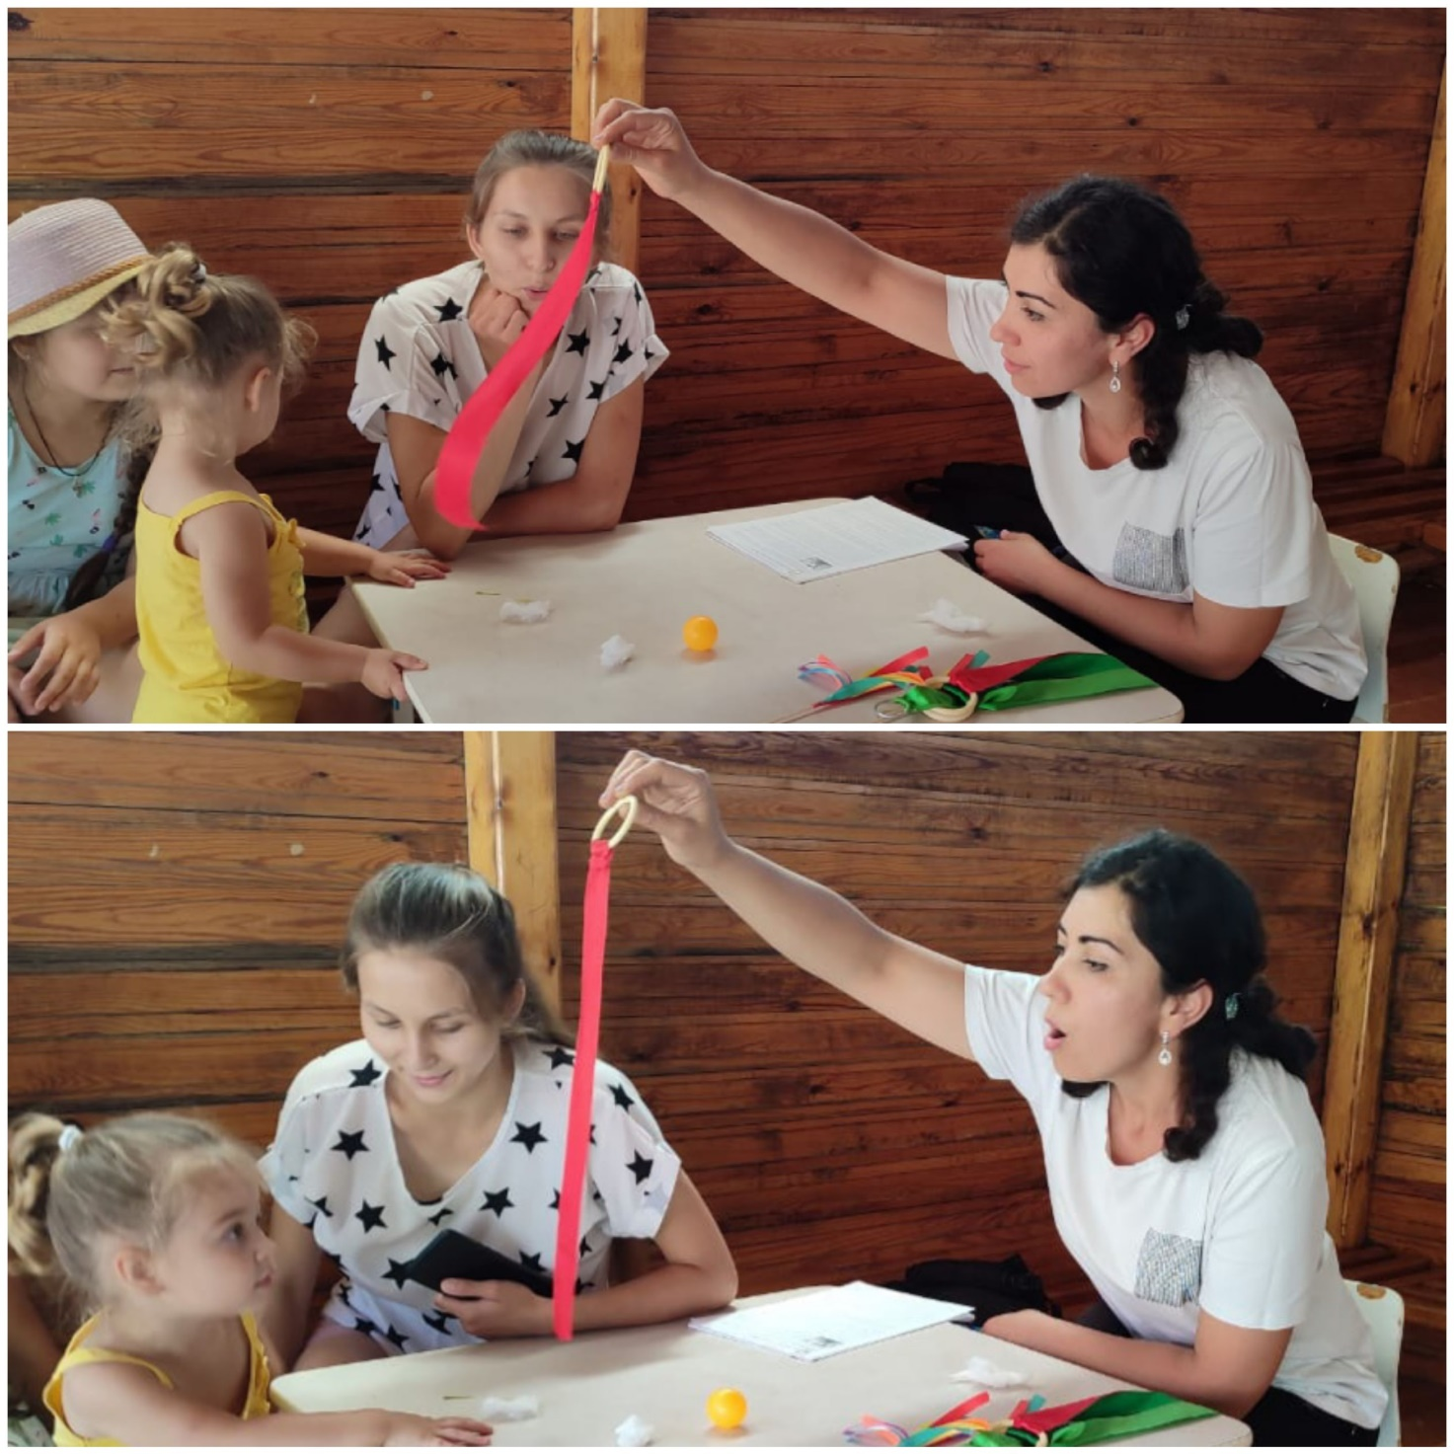

Slide 6
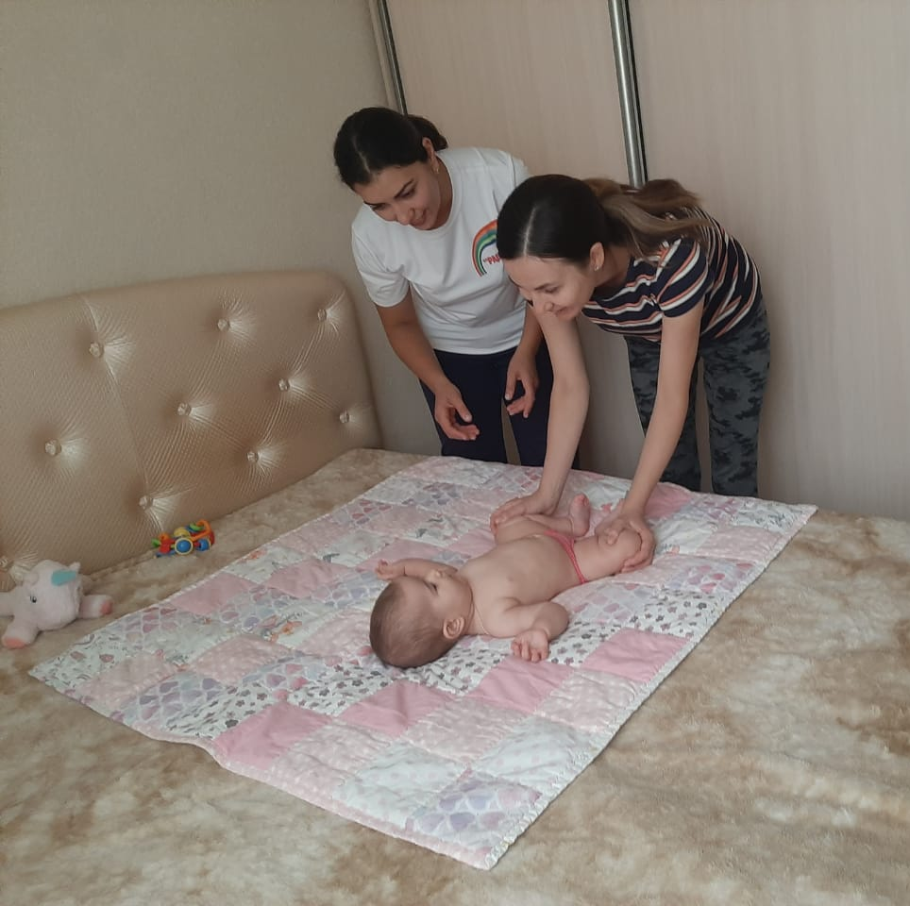

Slide 7
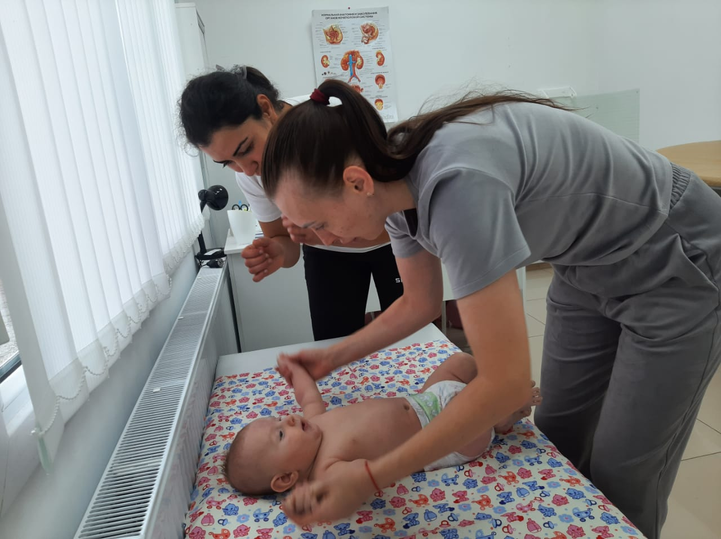
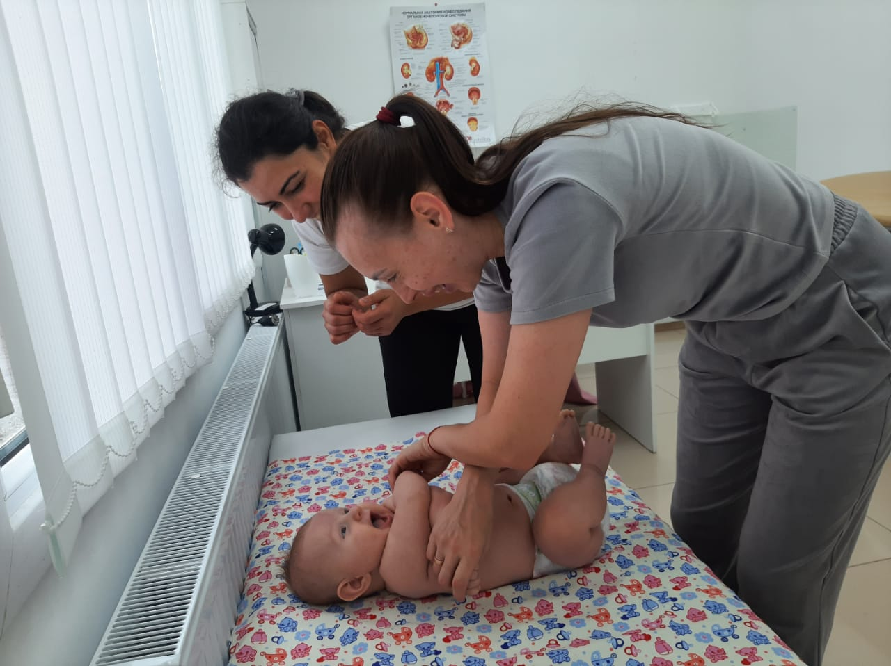

Slide 8
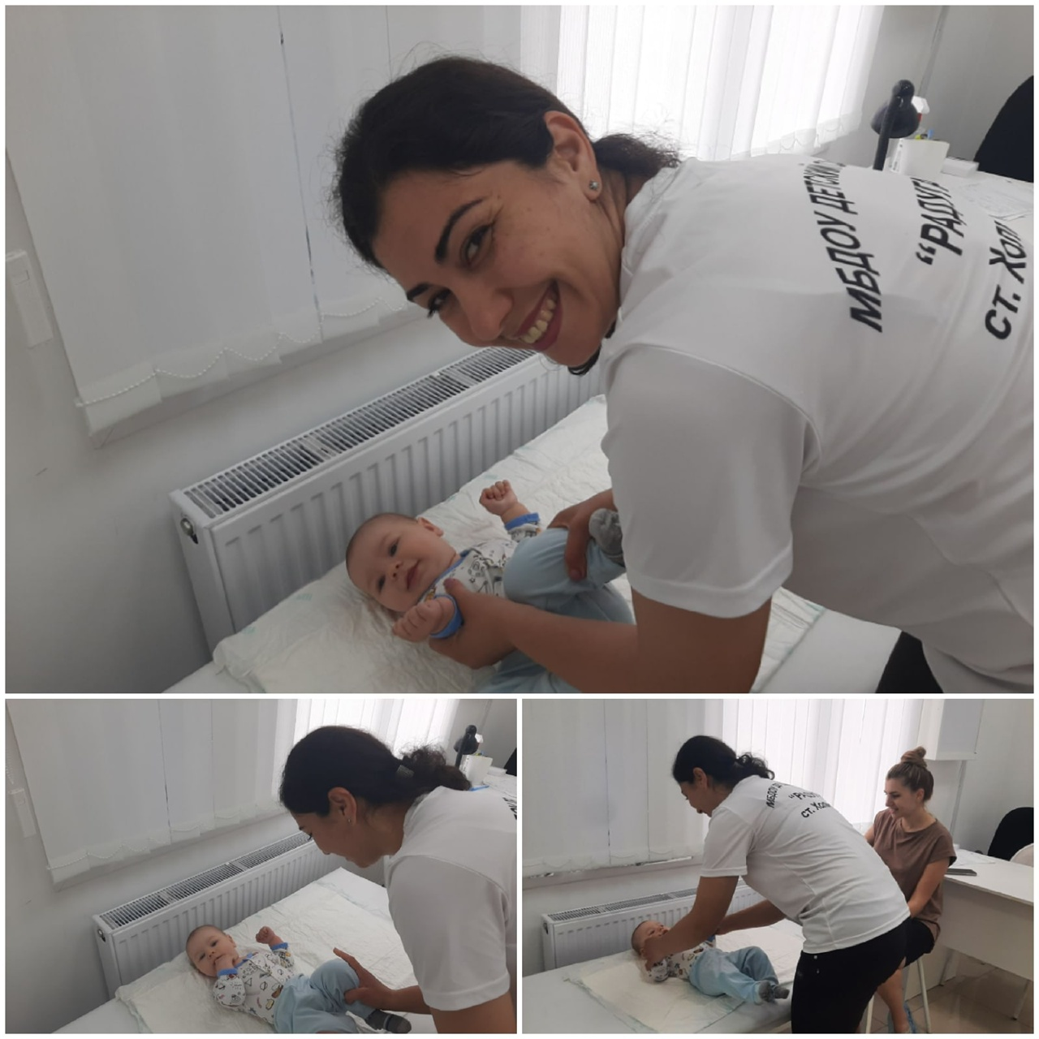

Slide 9
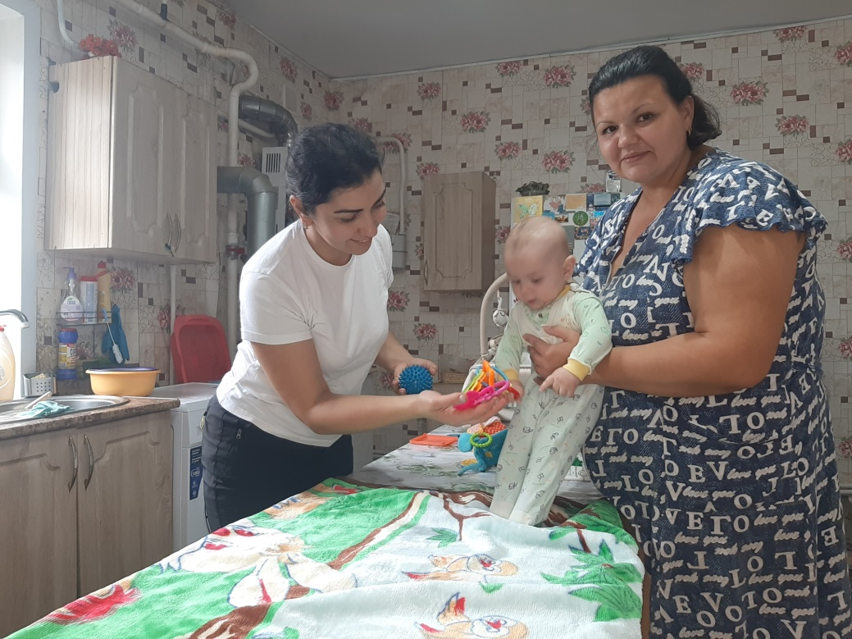
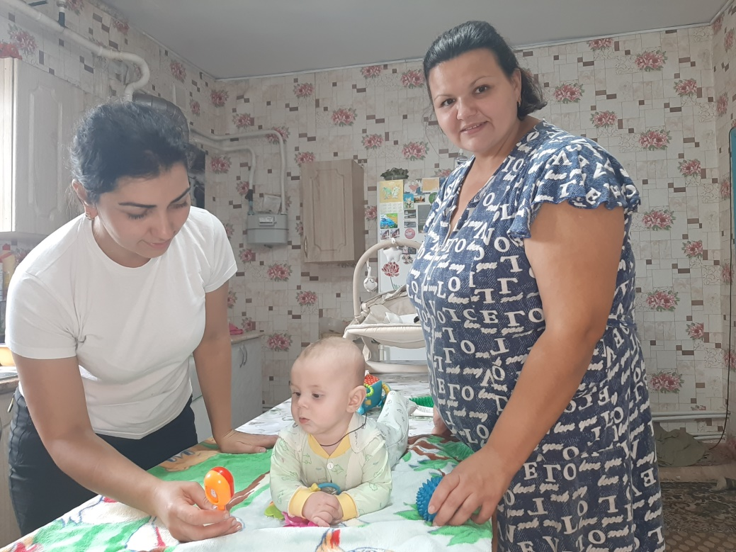

Slide 10
СПАСИБО ЗА
ВНИМАНИЕ!

